Slide 1


Slide 2
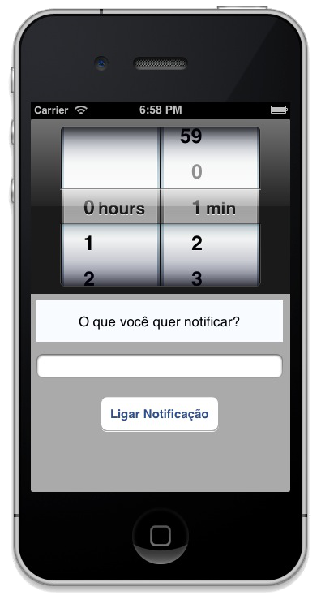
Desafio Local Notification
Criar um App com 1 DatePicker, 1 Label, 1 TextField e 1 Botão na orientação Portrait.
O usuário deve escolher uma mensagem e um tempo no Picker para que a notificação seja disparada.
Caso o usuário tente disparar a notificação sem uma mensagem criar uma UIAlertView alertando o mesmo.

